Slide 1

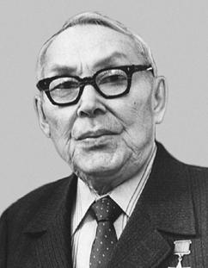
Ғабит Махмұтұлы Мүсірепов
(22наурыз 1902 жыл - 31 желтоқсан 1985 жыл) -қазақтың халық жазушысы, драматург, сыншы, мемлекет және қоғам қайраткері.

Slide 2

Өмірбаяны
Ғабит Мүсірепов бүгінгі Солтүстік Қазақстан облысының Жамбыл ауданындағы Жаңа жол ауылында дүниеге келген.
Алғашқыда ауыл молдасынан арабша хат танып, жастайынан әуелі екі жылдық ауылдық орыс мектебін, кейін төрт жылдық жоғары басқыш орыс мектебін бітіреді.
Орыс мектебінде жүргенде орыстың атақты ақын жазушыларының шығармаларын оқып білуі, ауыл мектебінде өзін оқытқан әдебиетші мұғалім Бекет Өтетілеуовтың әсер ықпалы болашақ жазушының әдебиетке ерекше ықылас аударуына септігін тигізеді.
Орынбордағы рабфакта оқып жүргенде ол әдеби білімін, эстетикалық сезімін одан сайын жетілдіре түседі. Осында өткізген 1923 – 26 жылы Орынбордағы жұмысшы факултетінде Сәбит Мұқановпен бірге оқыды дәне Сәкен Сейфуллинмен танысты 1927 жылы Омбы ауылшаруашылығы интернатын бітірді

Slide 3

Өмірбаяны
1927 – 28 жылы Бурабай орман шарушылық техникумында оқытушы;
1928 – 32 жылдары Қазақ мемлекеттік баспасының бас редакторы;
1933 жылы - Қазақ АКСР Халық ағарту комиссариаты өнер секторының меңгерушісі ();
1934 жылдан “Қазақ әдебиеті” және “Социалистік Қазақстан” (қазіргі “Егемен Қазақстан”) (1935) газеттерінде бас редактор;
1936 жылы - Қазақ Өлкелік комитетінде баспасөз бөлімі меңгерушісінің орынбасары;
1937 жылдан Қазақстан Компартиясы саяси-ағарту бөлімінің меңгерушісі;
1938 – 55 жылдары бірыңғай шығармашылық жұмыстармен айналысқан;
1956 – 57 жылы “Ара – Шмель” журналының бас редакторы;
1956 – 61 жылдары Қазақстан Жазушылар одағы басқармасының 1-хатшысы;
1958 жылдан КСРО Министрлер Кеңесі жанындағы әдебиет, өнер және архитектура салалары бойынша Лениндік және Мемлекеттік сыйлық жөніндегі комитеттің мүшесі;
1964 – 66 жылдары Қазақстан Жазушылар
одағы басқармасының 1-хатшысы;
1959 – 85 жылдары КСРО Жазушылар
одағы басқармасының хатшысы.

Slide 4

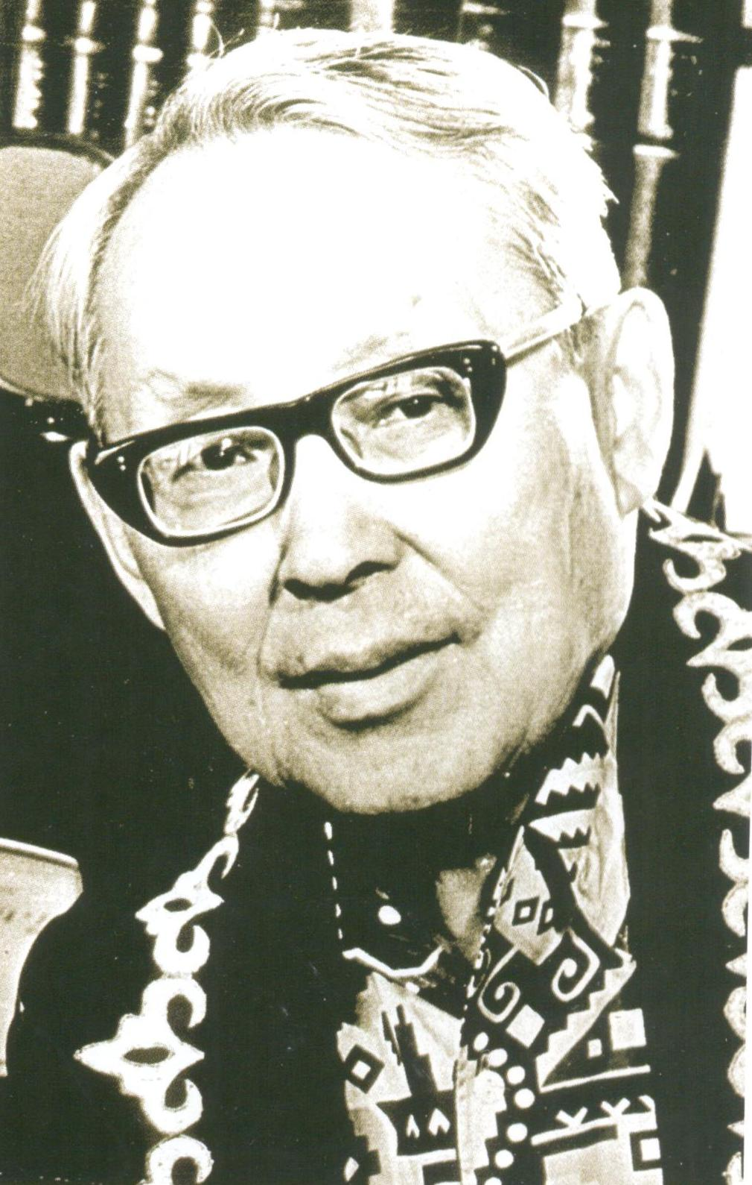
Шығармашылығы
Алғаш 1925 жылы «Едіге» әңгімесі «Еңбекші қазақ» газетінде жарияланды. Мүсіреповтің тұңғыш повестерінің қатарына 1928 жылы Қызылорда қаласында жарық көрген “Тулаған толқында” мен “Американ бидайығы” атты шығармалары жатады. Жас жазушының болашағынан үміт күттірген бұл туындылар азаматтық тақырыпты толғайды. “Тулаған толқында” повесі сюжеттік құрылысының босаңдығына қарамастан, жас қаламгердің пейзаждық, юморлық, диалог жасағыштық шеберліктерін байқатып, суреткерлік қырын танытқан шығармасы болды..
М. әңгіме жанрының өркендеуіне үлкен үлес қосты. Алғашқы шығармаларынан-ақ жазушылық шеберлігімен танылды. “Қос шалқар” (1928), “Көк үйдегі көршілер” (1929), “Өмір ертегісі” (1930), “Алғашқы адымдар” (1932), “Шұғыла” (1934), “Үздіксіз өсу” (1934), “Жайлау жолында” (1936), “Тұтқын қыз” (1938), “Жеңілген Есрафил” (1939), тағы басқа әңгіме, повестерінде еңбек адамдарының қиындыққа толы қажырлы өмірі мен азамат соғысы, ұжымдастыру кезіндегі дүрбелең оқиғалар легі суреттеледі.

Slide 5
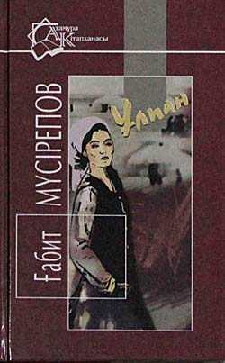


Кітаптары

Slide 6
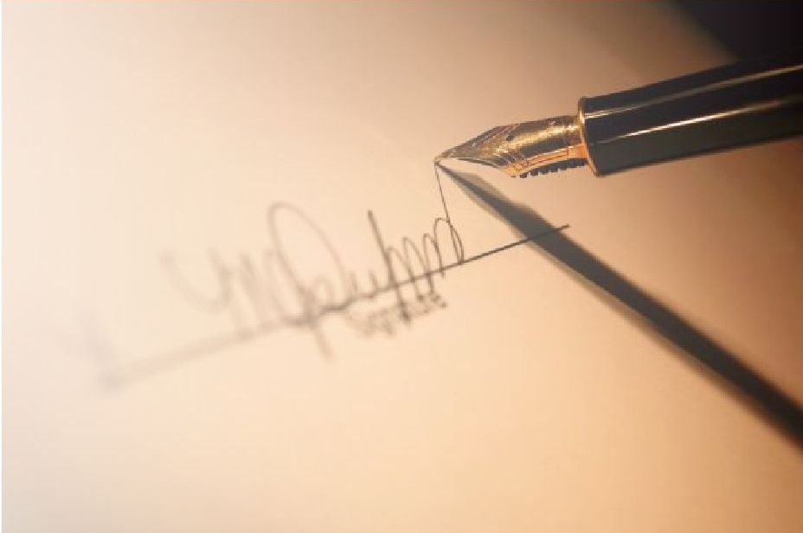
Мүсірепов әр кезеңде жазылған ана тақырыбындағы туындыларында қазақ әйелінің жиынтық бейнесін жасады. Көптеген әңгіме, новеллаларында Әйел – Ананың бейнесін асқақтатып, әлем әдебиетіндегі Әйел – Ана тұлғаларының галереясын байыта түсті. Ол “Ананың анасы” (1933), “Өлімді жеңген ана” (1933), “Ашынған ана”, “Ананың арашасы” (1934), “Ер ана” (1942), “Ақлима” (1944), “Әмина”, “Ана жыры”, “Ана” шығармалары арқылы сөз өнеріне жаңа көркемдік өрнек әкелді. Ана жайында жазылған алғашқы әңгімелері М.Горький сарынында алынғанымен, ана бейнесі қазақы қасиеттерімен көркем өрнектелген. Мүсірепов қаламынан туған Қапия, Ақлима секілді ана образдары арқылы қазақ өмірінің шынайы көріністері сипатталады.
Мүсіреповтің алғашқы романы – “Қазақ солдаты”. 1945 ж. “Қазақ батыры” деген атпен жарық көрген повесін жазушы өңдеп, толықтырып, 1950 ж. қайта жариялады. Бұл шығарма бүкіл қазақ әдебиетінің проза саласында 2-дүниежүзілік соғыс тақырыбына арналған тұңғыш туынды және қазақ әдебиетіндегі соғыс тақырыбында жазылған таңдаулы шығармалардың санатынан лайықты орнын алған аса елеулі еңбек болды.

Slide 7
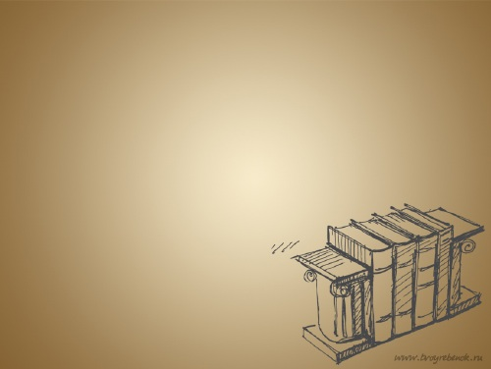
Романның басты кейіпкері – Қайрош Сарталиевтің прототипі Қайырғали Смағұлов 1941 – 45 жылдардағы соғысқа бастан-аяқ қатысып, Кеңес Одағының батыры атағына ие болған адам. Соғыс кезіндегі халықтың басқыншыларға қарсы патриоттық сезімі мен күресін шынайы бейнелеген романда жазушы өзіндік шығармашылық өрнекпен отты жылдардың көркем шежіресін жасады. Нақтылы кейіпкерлердің жинақталған бейнесі арқылы бүкіл халықтың, елдің ерлік бітімін көрсетті.
“Оянған өлке” (1953) тарихи романында қазақ халқының 19 ғасырдағы өмірі үлкен суреткерлікпен өрнектелген, қазақ жеріне өндіріс орындарының орнай бастауы шынайы сипатталған. Шығармада жазушы ескілікті әдет-ғұрыптарды сынап, кейбір кертартпа дәстүрлердің қазақ даласында азая бастағандығын көрсетті. Қазақ топырағындағы Қарағанды шахтасы мен Ақбұйрат мыс қорыту зауытының құрылуы мен жаңа өмірге ұмтылған адамдар тағдыры, характер шиеленістері, түрлі қақтығыстар – барлығы романда көрініс тапты. Үш томға лайықталған еңбектің алғашқы кітабы Жұман мен Игілік секілді қазақ байларының, орыс байлары мен жұмысшы тобының тартысты қатынастарын жан-жақты көрсету арқылы қазақ даласының бүкіл бір дәуірін суреттейді. Көркем филос. толғауы басым роман қазақ прозасының шоқтығы биік туындысы ретінде танылды.

Slide 8

Қоғам және мемлекет қайраткері
Мүсірепов – көрнекті қоғам, мемлекет қайраткері. 1932 жылдың 4 шілдесінде ол республикаға танымал адамдармен бірлесе отырып, халықтың басына төнген аштық нәубеті жайында БКП(б) қазақ өлкелік комитетіне “Бесеудің хатын” жолдады. Хаттың мазмұны мен көтерген келелі мәселесі Мүсіреповтің қай кезеңде де болмасын халқының қамы үшін күресіп, қоғам алдындағы парызын адал орындаған азамат болғандығын айғақтай түседі.
1990 жылы Мүсірепов атындағы республикалық балалар мен жасөспірімдер театры “Бесеудің хаты”спектаклін қойды, пьеса авторы – Ш.Мұртаза, қоюшы-режисер Р. Сейтметов). Мүсіреповтің қоғам қайраткері ретіндегі, қарапайым адам қатарындағы адамгершілік ұстанымдарын айғақтайтын іс-қимылдары жетерлік. Соның бірі 1937 жылы Қазақстан Жазушылар одағындағы жиналыста тағдыры талқыға түсіп, ұсталып бара жатқан Б.Майлинге араша түсіп, “Бейімбет жау болса, мен де жаумын” деген сөзі бүгінгі күні аңызға айналған. Осының салдарынан ол 1938 жылы партия қатарынан шығарылды. Ол сондай-ақ Азия және Африка елдері жазушыларының Ташкент, Бейрут, Дели, Алматы конференцияларының белсенді ұйымдастырушыларының бірі болды.

Slide 9

Жазушы бейбітшілік күрескері ретінде Алматы мен Мәскеуде ғана емес, Париж, Рим, Джакарта, Токио, Каир, тағы басқа қалаларда өткен халықаралық конференцияларда сөз сөйлеп, күрделі мәселелерді көтерді. Ол 5-сайланған КСРО Жоғарғы Кеңесінің, бірнеше мәрте Қазақ КСР Жоғарғы Кеңесінің депутаты болған.
Бесінші сайланған КСРО Жоғарғы Кеңесінің және 6, 7, 8, 9, 10, 11-сайланған Қазақ КСР Жоғарғы Кеңесінің депутаты болды.1974 – 75 жылы Қазақ КСР Жоғарғы Кеңесінің төрағасы қызметін атқарды.

Slide 10

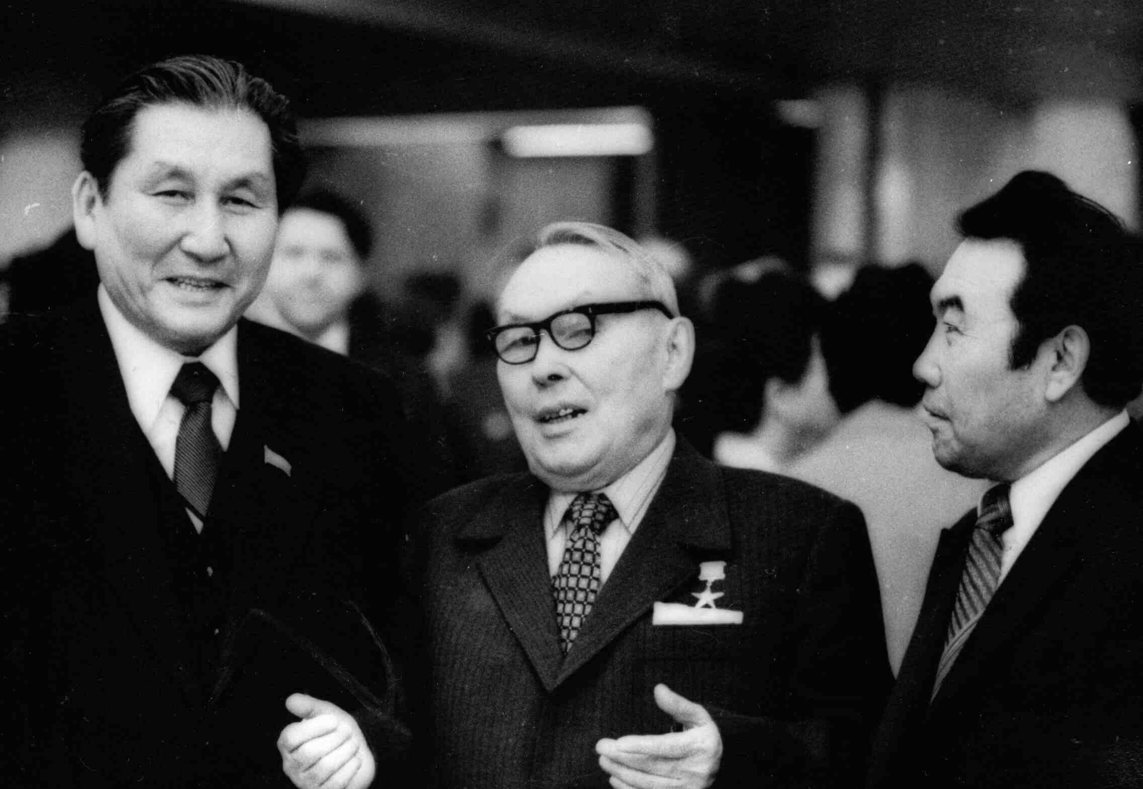
Қызмет жолы

Slide 11

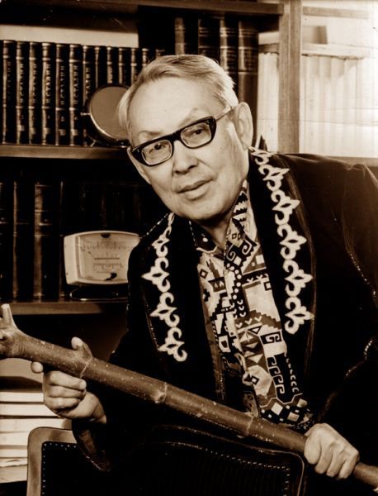
Марапттары
"Кездеспей кеткен бір бейне" кітабы үшін 1968 жыл Қазақ КСР Мемлекеттік сыйлығын алды.
"Жат қолында" романы 1984 жылы ұсынылды.
Қазақстан Мемл. сыйл. (1970),
Қазақстан Академиясының Ш.Уәлиханов атындағы сыйлығын (1977) алды.
3 мәрте Ленин(1962, 1972, 1974),
2 мәрте Еңбек Қызыл Ту (1957),
“Халықтар достығы” (1982) ордендерімен, көптеген медальдармен марапатталған.
Солтүстік Қазақстан облысындағы бір ауданға,
Астана қаласындағы көшелердің біріне Мүсірепов есімі берілді.
Қазақ мемлекеттік Балалар мен жасөспірімдер театрына есімі берілген, сондай-ақ театр алдына ескерткіш-мүсіні қойылған (2002).
2002 жылы 100 жылдығы ЮНЕСКО деңгейінде тойланды.

Slide 12
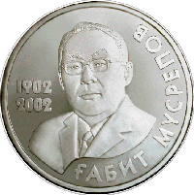
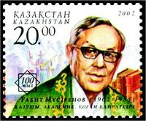
Марапаттары
Ғабит Мүсірепов өзінің қоғамдық, публицистік, журналистік, сыншылдық қызметімен де туған халқының мәдениетінің дамуына зор еңбек сіңірді. Алайда қазақ халқы оны үлкен суреткер жазушы деп таниды, көркем сөздің хас шебері деп біледі, құрмет тұтады. Ол бірнеше мәрте Қазақ КСР Жоғарғы Кеңесінің, бір рет КСРО Жоғарғы Кеңесінің депутаты және Қазақ КСР Жоғарғы Кеңесінің төрағасы болып сайланған. Үш мәрте Ленин орденімен және екі мәрте Еңбек Қызыл Ту орденімен, Октябрь Революциясы орденімен және көптеген медальдармен марапатталған.

Slide 13
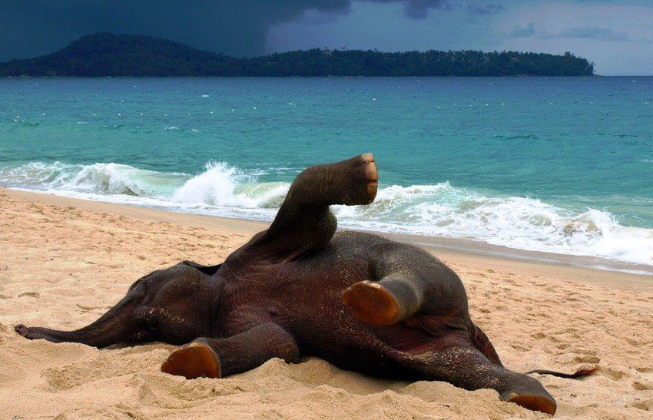
Готовили:
Ринат А.
Регина Б.
Вова К.
Спасибо за внимание!

